Slide 1
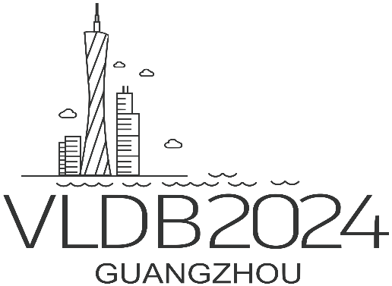
VLDB 2024全解读
图数据管理@VLDB 2024
——热点、新话题与展望
刘钰
北京交通大学计算机科学与技术学院助理教授
北京大学重庆大数据研究院研究员
1
Notes:
很荣幸接受腾讯云数据库的邀请，和大家分享VLDB 2024解读。
我具体分享的是图数据管理领域的热点、新话题与展望。
我是刘钰，…

Slide 2
VLDB 2024全解读
方向概览
PART ONE
图数据管理@VLDB 2024
——概览
热点问题
新话题
未来展望
图数据管理@VLDB 2024
2
Notes:
我们先来看一下VLDB 2024图数据管理方向的大概情况。

Slide 3
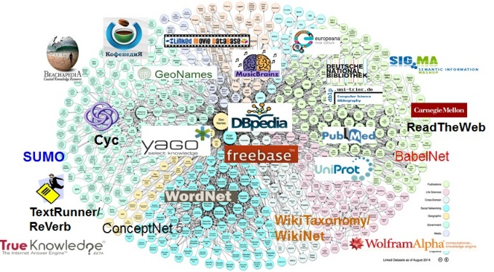
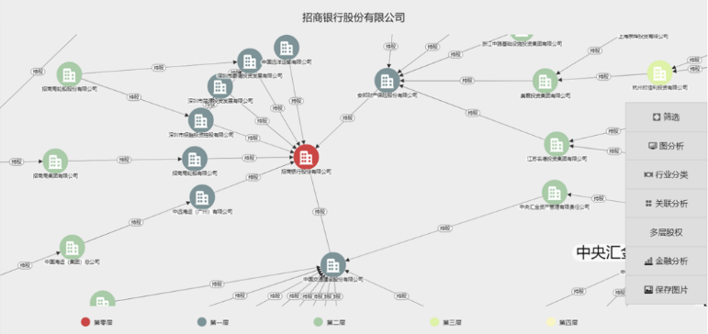
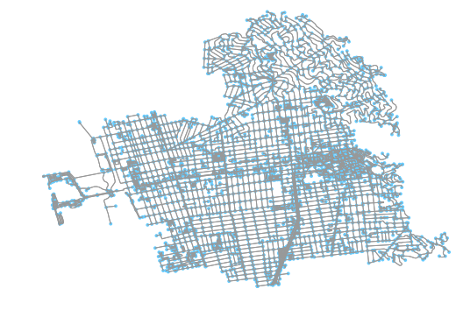
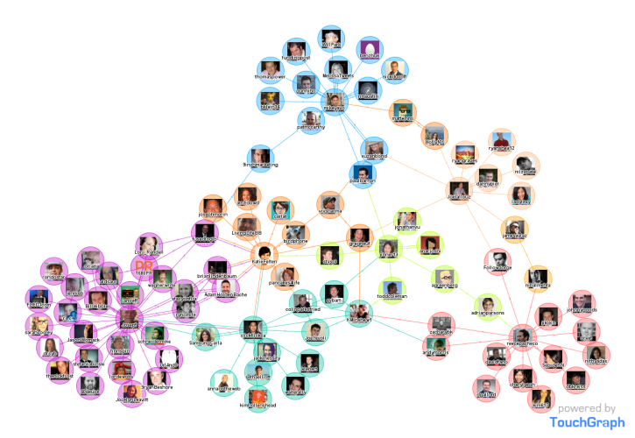
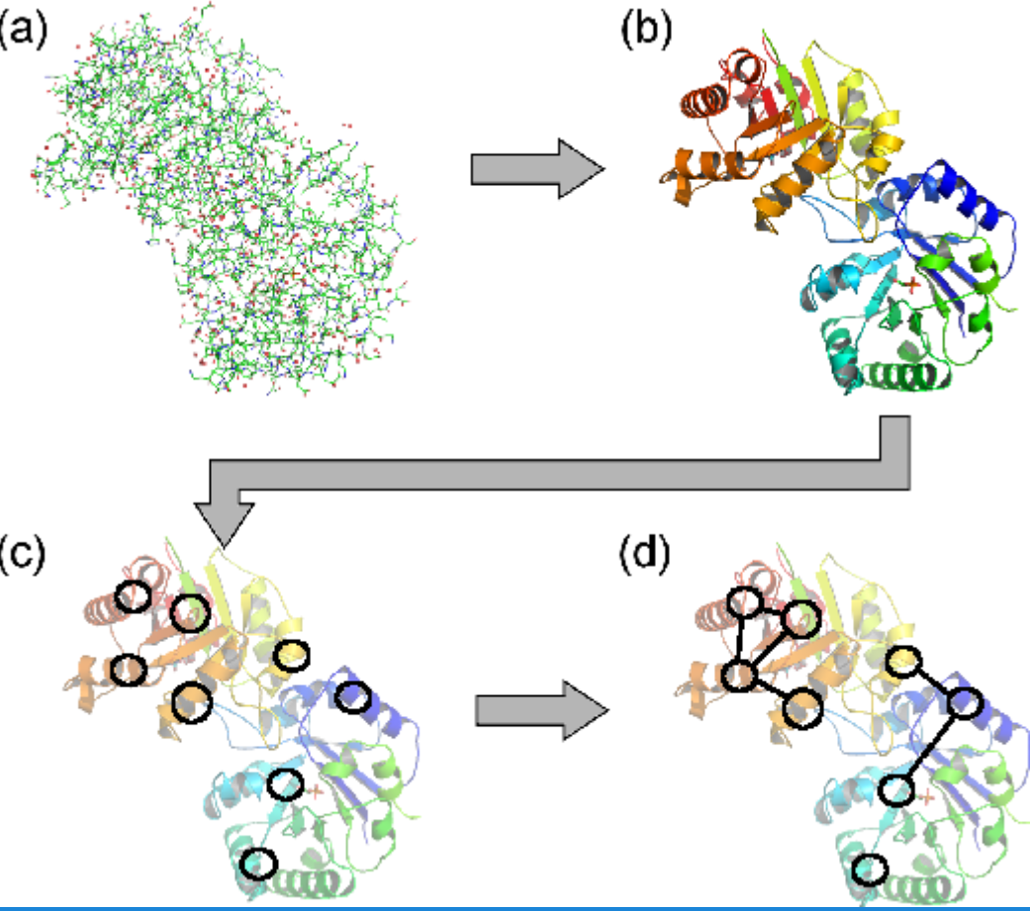
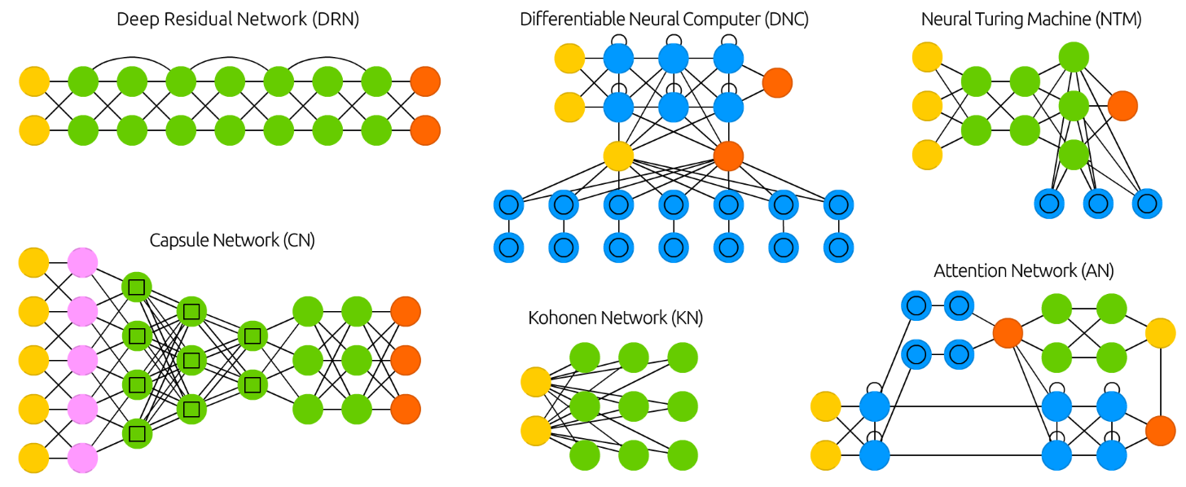
图（Graph）数据无处不在
VLDB 2024全解读
知识图谱
金融安全
智慧城市
社交网络
神经网络结构
蛋白质分子结构
图数据管理@VLDB 2024
3
Notes:
有的同学可能不太了解图 Graph，我花1分钟做一个简介。
图数据其实是无处不在的，因为这种数据结构可以建模现实世界中对象间的关联关系。
例如知识图谱、公司间的股权网络、城市道路交通网络、社交网络等，另外神经网络的网络结构、蛋白质分子结构也都能建模成图数据。

Slide 4
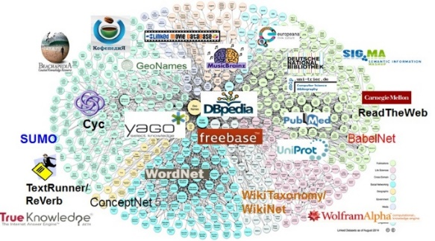

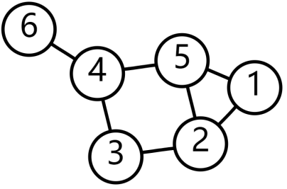
图（Graph）数据无处不在
VLDB 2024全解读
知识图谱
金融安全
智慧城市
图(Graph)
社交网络
神经网络结构
蛋白质分子结构
图数据管理@VLDB 2024
4
Notes:
图数据最核心的是一些代表实体对象的节点，和节点之间的关联关系。

Slide 5
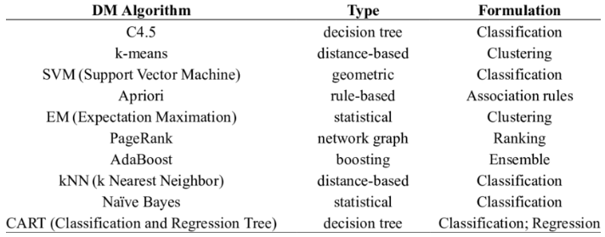
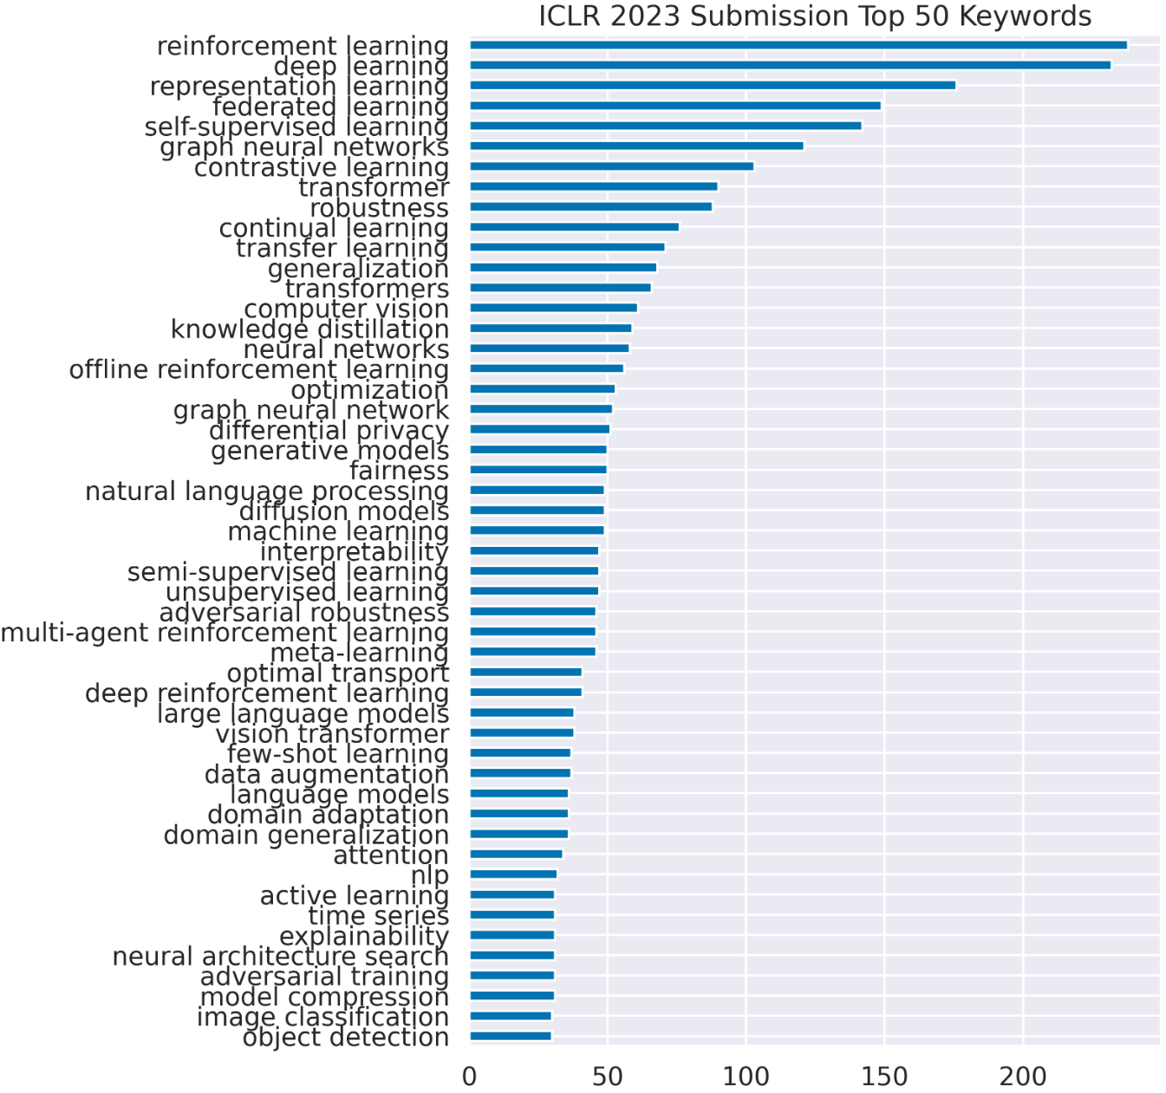
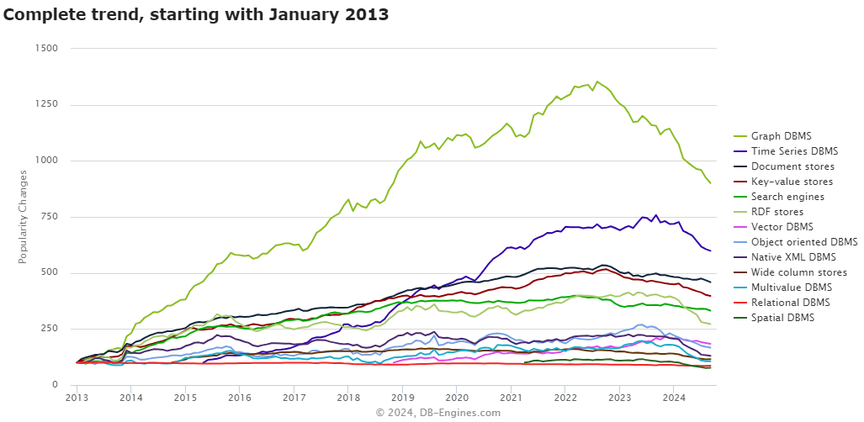
图是数据管理、数据挖掘与机器学习的热门方向
VLDB 2024全解读
数据挖掘领域十大算法 [ICDM 2006]包含1个图算法（PageRank），而kNN与图密切相关
会议/年份 | 题目/奖项 | 研究方向
KDD 2024 | DeepWalk 时间检验奖 | 图嵌入
 | LiGNN ADS最佳论文 | 图神经网络
KDD 2023 | All-in-one 最佳论文 | 图神经网络
KDD 2022 | HyperSCI 最佳论文 | 超图推理
 | EasyFGL ADS最佳论文 | 图学习系统
数据库排名权威网站DB-Engines显示，图数据库是近十年来热度最高的数据库管理系统
图技术多次获得数据挖掘顶会KDD奖项
图学习是ICLR等机器学习顶会的热门方向
图数据管理@VLDB 2024
5
Notes:
图是数据管理、数据挖掘与机器学习的热门方向，
在数据管理领域，图数据库是…
在数据挖掘领域，早在2006年，评选出的数据挖掘十大算法中PageRank算法是图相关的。近年来，图学习的相关技术也多次…
同时，图神经网络是近年来机器学习的热门方向…

Slide 6
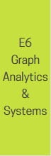
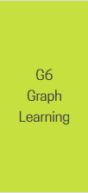
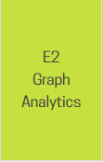
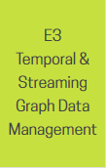


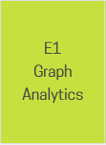
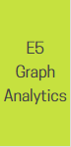

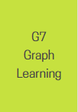
图数据管理@VLDB 2024
VLDB 2024全解读
接收论文/图相关论文：330/88 （约26.7%）
Sessions：51/10 （约1/5）
E1-E8, G6, G7：66篇论文
其余22篇散布在其他sessions，大部分是图系统相关
Tutorials：10/1
Efficient Training of Graph Neural Networks on Large Graphs
统计包括了Research/Experiments, Analysis & Benchmark (EA&B)/Scalable Data Science (SDS)/Industry Tracks
图数据管理@VLDB 2024
6
Notes:
我们具体来看VLDB 2024的情况，…
这些session的名字，图分析、图搜索、图学习等占了很大比重。

Slide 7
图论文类型统计
VLDB 2024全解读
43
22
17
6
统计包括了Research/Experiments, Analysis & Benchmark (EA&B)/Scalable Data Science (SDS)/Industry Tracks
图数据管理@VLDB 2024
7
Notes:
我们对这88篇论文做一个大致的分类…
（分类的标准：算法，主要是说传统的图算法技术；模型，主要是说论文的技术思路是图神经网络等深度学习模型相关的，…）

Slide 8
VLDB 2024全解读
方向概览
PART TWO
图数据管理@VLDB 2024
——热点问题
热点问题
新话题
未来展望
图数据管理@VLDB 2024
8
Notes:
那么我跟大家分享一下我认为的热点问题。

Slide 9
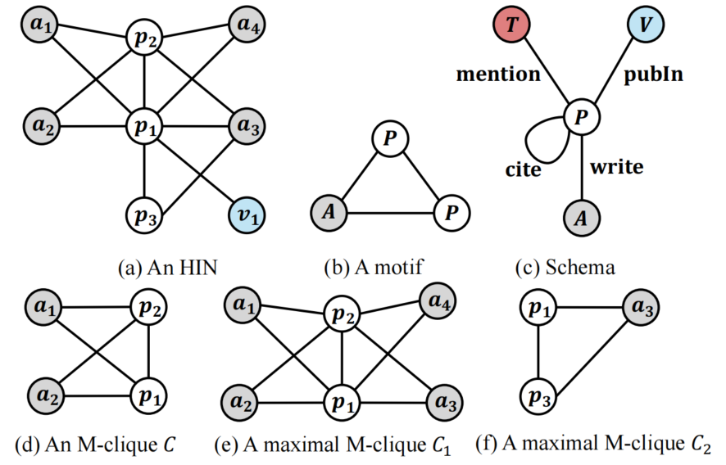
热点问题1：子图（Subgraph）类算法
VLDB 2024全解读
子图类问题：
子图匹配类（e.g., subgraph isomorphism）
稠密子图（dense/cohesive subgraphs）
找一个 vs. 找全部，枚举 vs. 计数/估计
问题定义多样（随着研究逐渐深入，越来越复杂）：
K-clique, Motif-clique, D-truss/D-core, (𝑘, 𝜖)-bitruss, 社区搜索（community search, with ground truth）…
图数据多样：
流图（streaming graphs），signed bipartite graphs, heterogeneous information networks (HINs), …
方法（传统图算法占主流）：
归约到某个经典算法问题，或利用某种经典算法思路
先证问题的NP-hardness，然后提出启发式（heuristic）算法
GNN+满足特定性质的embedding
…
About 13 papers
图数据管理@VLDB 2024
9
Notes:
第一个叫子图类算法。子图类的定义… （先说例子，在说字）
上榜原因：13篇算法相关论文
特点：定义多样、图数据多样…
方法层面：…

Slide 10
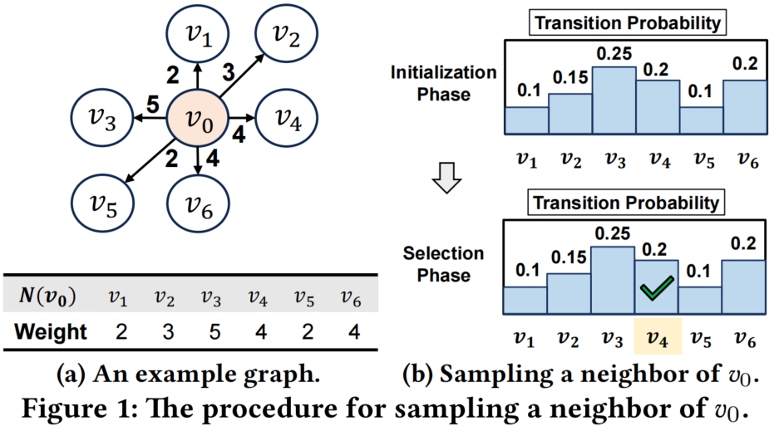
热点问题2：节点重要度/相似度类算法
VLDB 2024全解读
经典相似度的高效计算（PPR，SimRank）[BIRD, R²LP]
问题定义：Bidirectional Hidden PPR, SimRank-based joins
关键是随机游走概率的Push类算法
算法复杂度层面的提升，实际效率有数量级提升
高效的随机游走计算框架 [FlowWalker]
问题定义：GPU上计算动态图的随机游走
关键是基于reservoir sampling的并行采样算法，解决显存消耗和负载均衡问题
应用于字节的GNN-based好友推荐，实现数量级的效率提升
异质图上的节点重要度排序（Node Ranking）[Complex-Path]
面向物流公司等场景寻找高价值客户
通用路径模式(path schema)+高效异质图GNN(HGNN)→节点预测概率的排序
BIRD: Efficient Approximation of Bidirectional Hidden Personalized PageRank
Efficient and Accurate SimRank-based Similarity Joins: Experiments, Analysis, and Improvement
FlowWalker: A Memory-efficient and High-performance GPU-based Dynamic Graph Random Walk Framework
Complex-Path: Effective and Efficient Node Ranking with Paths in Billion-Scale Heterogeneous Graphs
图数据管理@VLDB 2024
10
Notes:
然后，我介绍两个比较聚焦的热点问题，或者说一个经典的图计算问题，出现了多篇相关论文。
第一个是一些节点重要度或相似度算法。
…

Slide 11
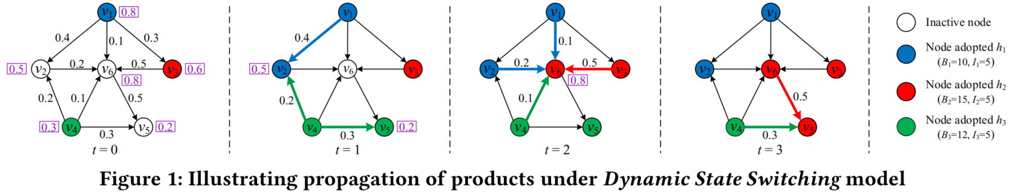
热点问题3：影响力最大化（Influence Maximization）类算法
VLDB 2024全解读
问题定义&研究贡献
经典的Influence Maximization问题 → 更大的图，CPU并行的高效算法设计 [PaC-IM]
Influence Countering [MIC]：模拟多个companies在竞争环境下的viral marketing
→ 重定义问题、证明Hardness、证明问题关键性质、提出Greedy算法…
Influence Minimization [SandIMIN]：给定seed set，找blocking node set使种子集的影响最小
Host Profit Maximization：提出新的propagation model，建模涉及多个companies的comparative shopping
Fast and Space-Efficient Parallel Algorithms for Influence Maximization
Host Profit Maximization Leveraging Performance Incentives and User Flexibility
Efficient Influence Minimization via Node Blocking
Influence Maximization via Vertex Countering
图数据管理@VLDB 2024
11
Notes:
第二个具体的热点问题是影响力最大化类问题。
有四篇论文研究了不同定义的具体问题。…
（分别介绍）
我们可以看到对这种经典的图问题，虽然已经有比较成熟的技术，但还是有很多问题可以进一步研究。

Slide 12
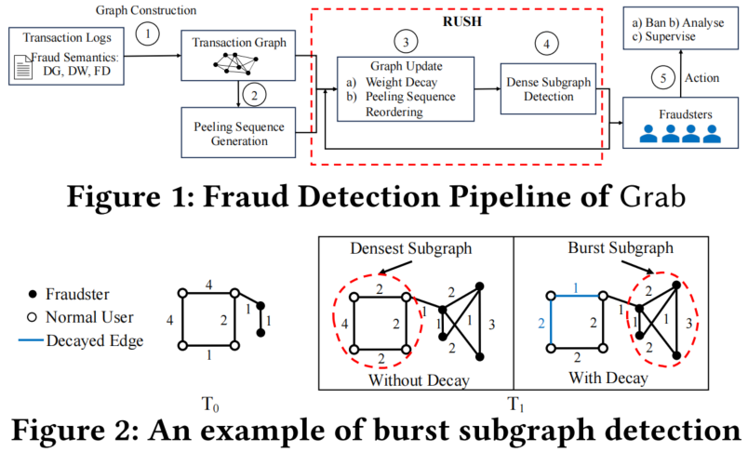
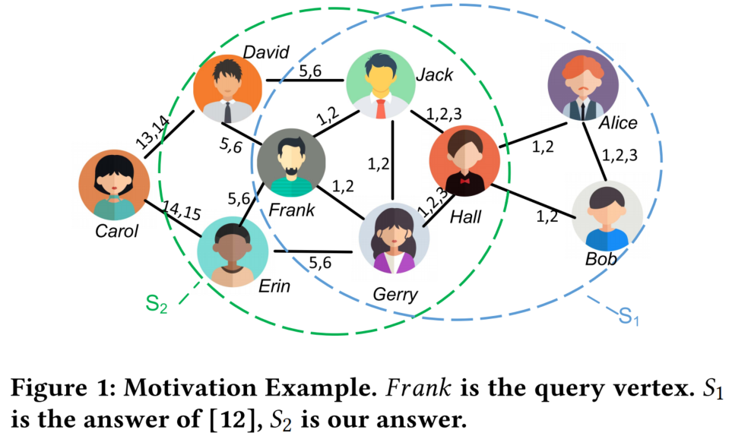
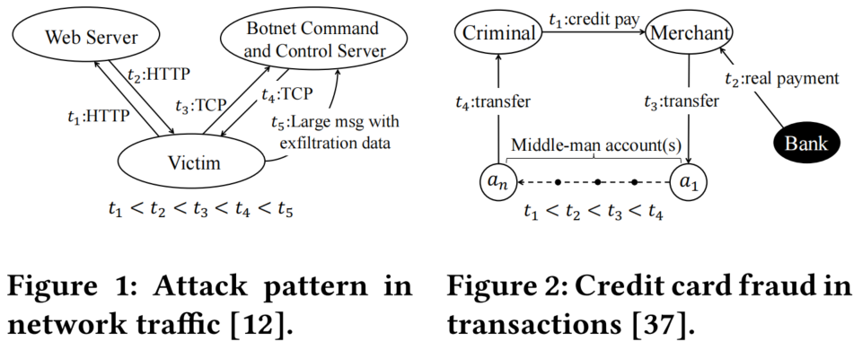
热点问题4：时序（Temporal）/流（Streaming）图算法
VLDB 2024全解读
稠密子图研究占大多数
8 of 12：community search, subgraph matching, core queries, butterfly counting, …
其他研究涉及正则路径查询、滑动窗口下的可达性等
关键技术
Index，incremental算法设计，…
Time-constrained Subgraph Matching[TC-Match]
Burst Subgraph Detection[RUSH]
Temporal Community Search[QTCS]
About 12 papers, 1 session
图数据管理@VLDB 2024
12
Notes:
第4个热点问题是时序图或者流图上的算法。现实世界的图数据，基本上都是动态的或者是流式不断更新的。
上榜原因：今年有一个专门的session，同时有12篇算法类论文。
其中，稠密子图的研究占大多数，例如…（图）
这些工作提出了各种各样的算法技术，比较常见的包括索引技术、增量式算法设计等等。感兴趣的同学可以关注具体的论文。

Slide 13
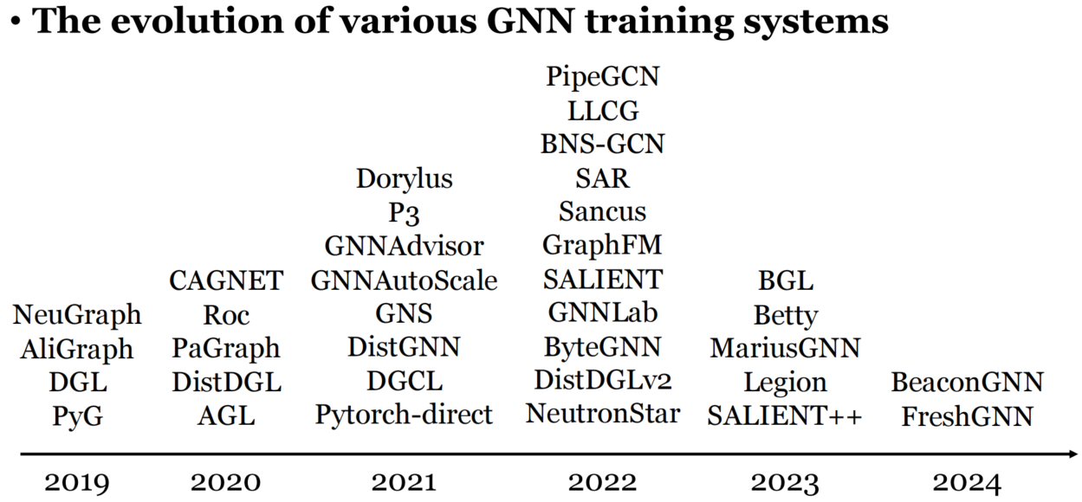
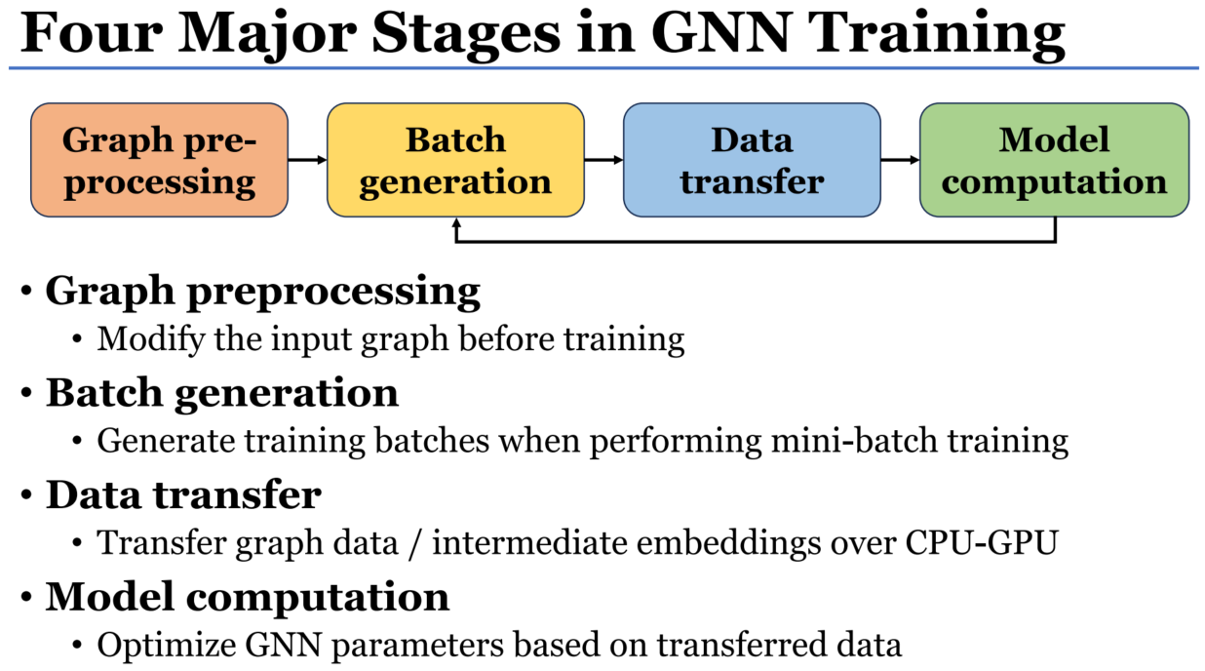
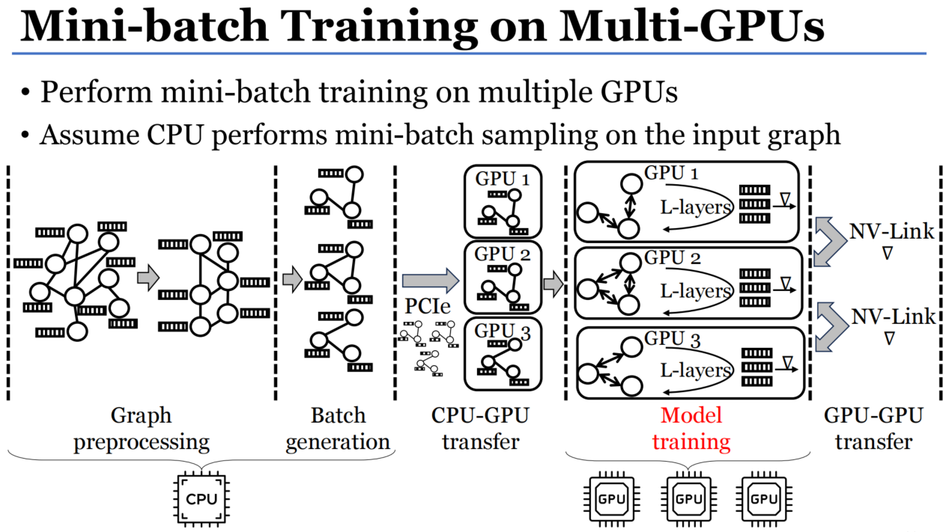
热点问题5：图神经网络（GNN）系统
VLDB 2024全解读
Efficient Training of Graph Neural Networks on Large Graphs [Tutorial]
研究热点：CPU-GPU协同
存储层面：GPU-内存-外存协同[OUTRE]，GPU-外存协同[GIDS]，多GPU显存-内存协同[XGNN]
CPU-GPU异构计算[NeutronOrch]，代价模型[DAHA]
大图算法：有向图[LightDiC]，二分图[AnchorGNN]
About 11 papers （未包含时序GNN的框架与系统）, 1 tutorial
图数据管理@VLDB 2024
13
Notes:
第5个热点也是一大类工作。随着图神经网络的快速发展，今年有大约11篇论文是关于图神经网络系统的，另外还有一个tutorial。
这个tutorial… 对现有GNN训练系统…（介绍之）
这些论文呢，最大的热点是怎么做CPU-GPU协同，实现大图上的训练加速。
具体的…

Slide 14
热点问题6：高效性（Efficiency）
VLDB 2024全解读
有29篇论文的标题包含Efficient，5篇论文的标题包含Fast
算法层面、模型层面、系统层面
计算高效、存储高效、I/O高效…
PCSP: Efficiently Answering Label-Constrained Shortest Path Queries in Road Networks
ETC: Efficient Training of Temporal Graph Neural Networks over Large-Scale Dynamic Graphs
I/O Efficient Label-Constrained Reachability Queries in Large Graphs
Efficient Index for Temporal Core Queries over Bipartite Graphs
Efficient and Accurate SimRank-based Similarity Joins: Experiments, Analysis, and Improvement
LION: Fast and High-Resolution Network Kernel Density Visualization
CGgraph: An Ultra-fast Graph Processing System on Modern Commodity CPU-GPU Co-processor
…
图数据管理@VLDB 2024
14
Notes:
最后的两个热点问题，不是从研究方向分类的，而是研究的目标来分类。
图数据管理最重要的问题之一是高效性，efficiency。
有29篇…
我列举了部分题目… 这里面包括（层面）…

Slide 15
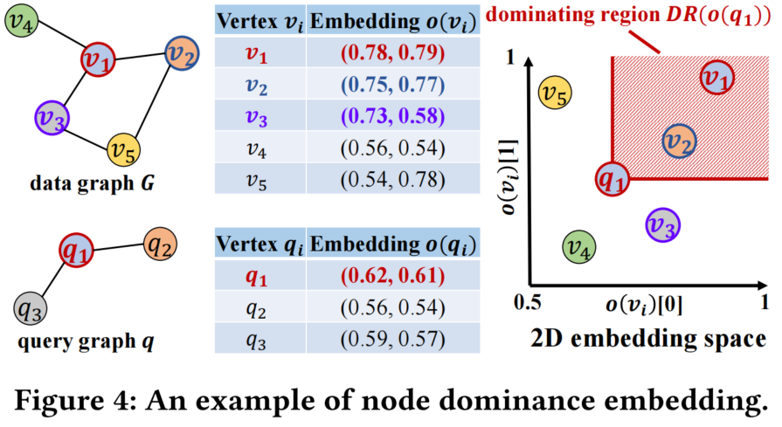
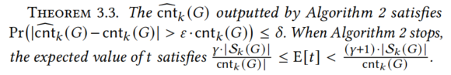
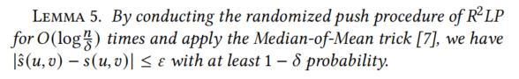
热点问题7：理论保证（Theoretical Guarantee）
VLDB 2024全解读
保证结果的精确性（exact answer）
保证结果的近似精度（approximation/accuracy guarantee）
保证算法的最优性（optimality）
k-Clique Count Estimation [SR-kCCE]
通过embedding性质保证子图匹配的精确性[GNN-PE]
All-pair SimRank Estimation [R²LP]
定理、引理、推论和证明
Evolution Forest Index: Towards Optimal Temporal k-Core Component Search via Time-Topology Isomorphic Computation
Efficient Exact Subgraph Matching via GNN-based Path Dominance Embedding
Efficient k-Clique Count Estimation with Accuracy Guarantee
Efficient and Accurate SimRank-based Similarity Joins: Experiments, Analysis, and Improvement
图数据管理@VLDB 2024
15
Notes:
最后一个热点问题，是我比较感兴趣的，就是图算法的理论保证。
理论保证就是说算法除了实际效果好以外，是不是能有一些理论上的结论，这样算法就更强一些。
例如能不能保证…
这里举了两个例子…
往往涉及定理、引理、证明等。VLDB有很多这类工作，或者说很多工作都在这些层面做了技术贡献。

Slide 16
VLDB 2024全解读
方向概览
PART THREE
图数据管理@VLDB 2024
——新话题
热点问题
新话题
未来展望
图数据管理@VLDB 2024
16
Notes:
下面我们介绍一些新话题，这个呢是根据我自己的理解，给大家做参考。

Slide 17
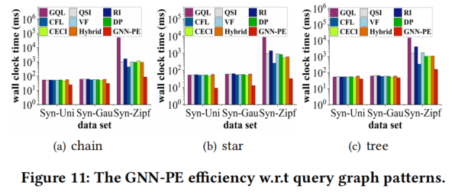
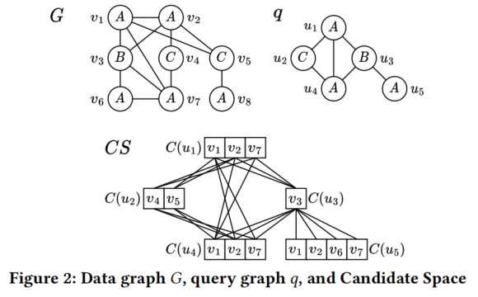
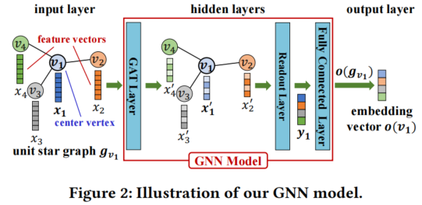
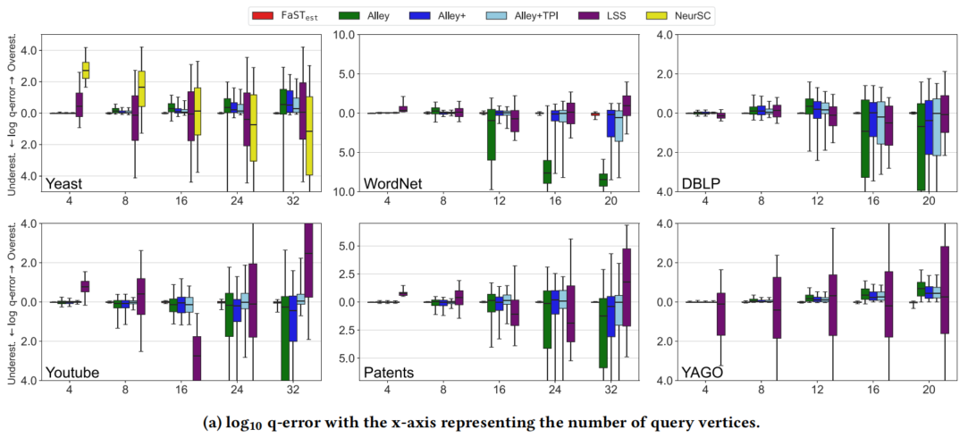
新话题1：神经网络化（Neuralized）的图算法
VLDB 2024全解读
以子图匹配（Subgraph Matching）为例
传统图算法[FASTest]：filtering, sampling, WCOJ, …
图学习方法[GNN-PE]：GNN-based path dominance embedding, indexing & pruning
图学习方法[GNN-PE]
传统图算法[FASTest]
Cardinality Estimation of Subgraph Matching A Filtering-Sampling Approach
Efficient Exact Subgraph Matching via GNN-based Path Dominance Embedding
图数据管理@VLDB 2024
17
Notes:
第一个新话题是我比较关注的，我称之为神经网络化的图算法研究。
我们上面介绍了不少经典的图问题，例如很多和各种稠密子图相关的。
另一方面，图神经网络擅长做的事情，是节点分类、链接预测、图分类等图机器学习任务。
那么一个问题就是，图神经网络能不能用于解决传统图问题。
今年刚好有一个例子，子图匹配问题。传统… 图学习…
实验情况，或者目前的最新研究情况…
（结论）

Slide 18
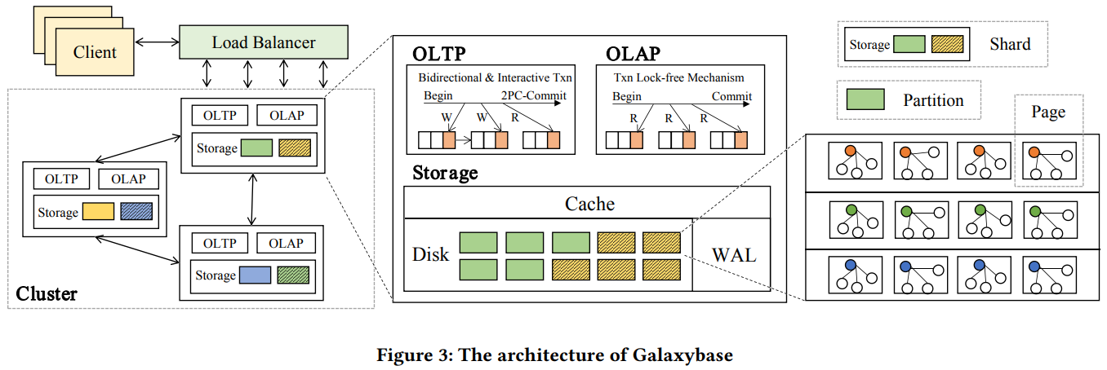
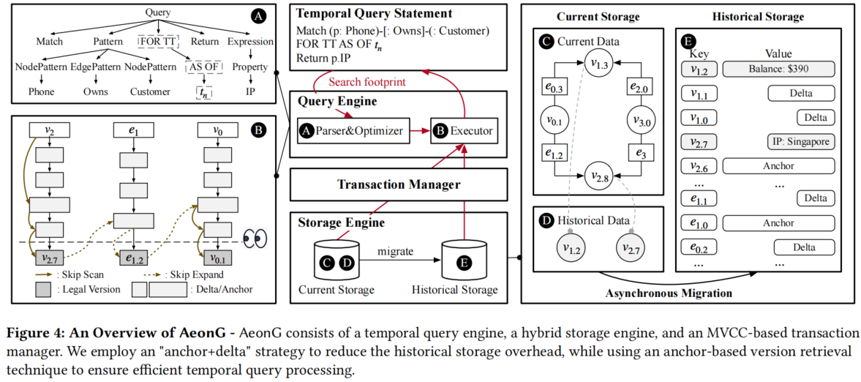
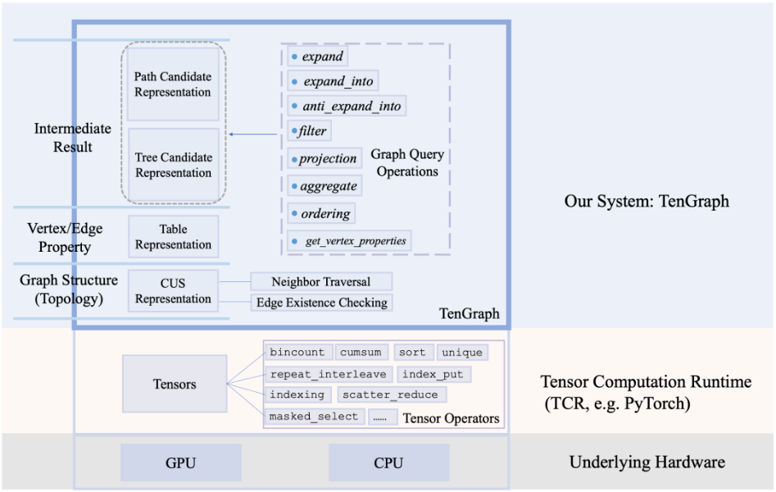
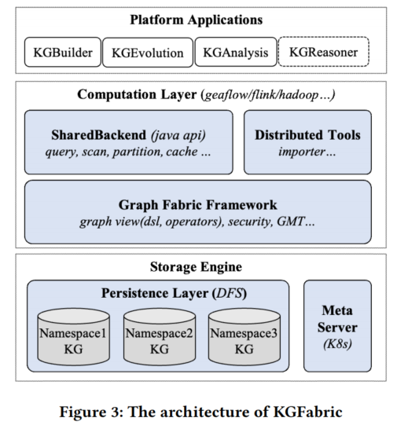
新话题2：新型图数据系统
VLDB 2024全解读
HTAP图数据库[Galaxybase]
时序图数据库[AeonG]
张量图数据库[TenGraph]
基于分布式文件系统的KG Warehouse[KGFabric]
图数据管理@VLDB 2024
18
Notes:
第二个新话题是新型图数据系统，有4篇相关论文。
分别是…（解决什么）

Slide 19
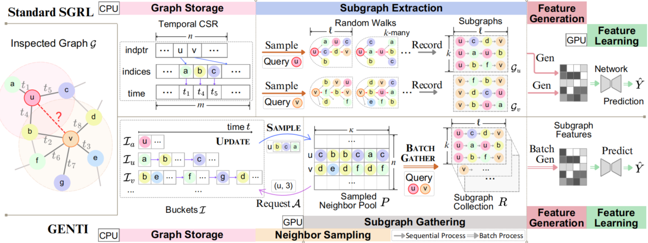
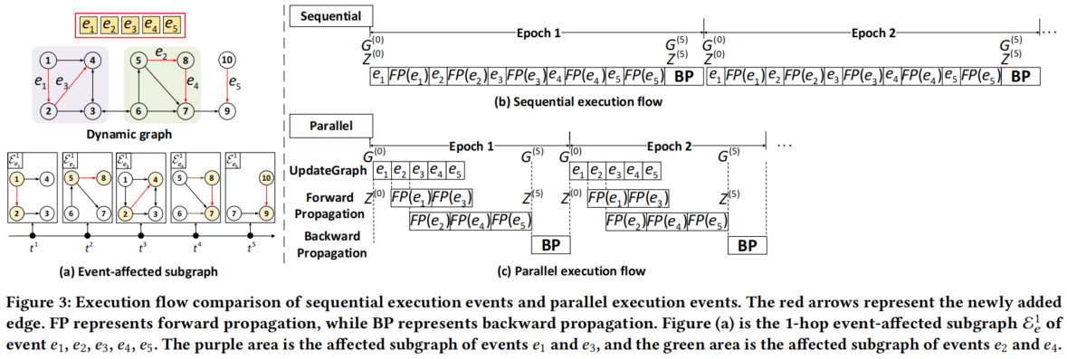
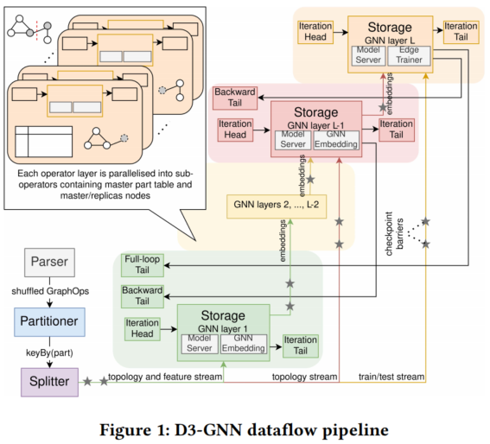
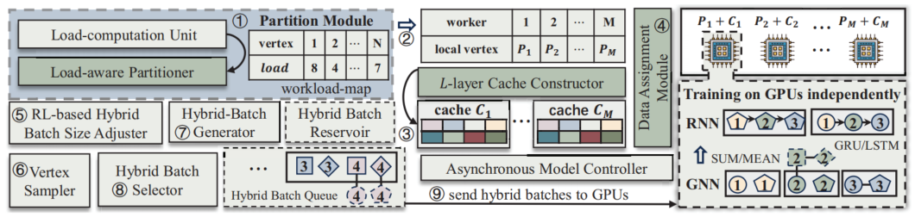
新话题3：动态/时序图上的GNN框架与系统
VLDB 2024全解读
CPU-GPU协同的训练加速[GENTI]
利用自适应滑动窗口的并行训练[NeutronStream]
异步方式的分布式训练框架[DynaHB]
异步和增量式框架[D3-GNN]
GENTI: GPU-powered Walk-based Subgraph Extraction for Scalable Representation Learning on Dynamic Graphs
NeutronStream: A Dynamic GNN Training Framework with Sliding Window for Graph Streams
DynaHB: A Communication-Avoiding Asynchronous Distributed Framework with Hybrid Batches for Dynamic GNN Training
D3-GNN: Dynamic Distributed Dataflow for Streaming Graph Neural Networks
图数据管理@VLDB 2024
19
Notes:
第三个新话题是和图神经网络相关的。时序图算法和图神经网络系统都已经是很热门的研究方向了，
动态和时序图上的GNN系统，今年也有不少新工作。
主要是围绕如何实现GNN训练加速、扩展到大规模时序图的，
具体包括…

Slide 20
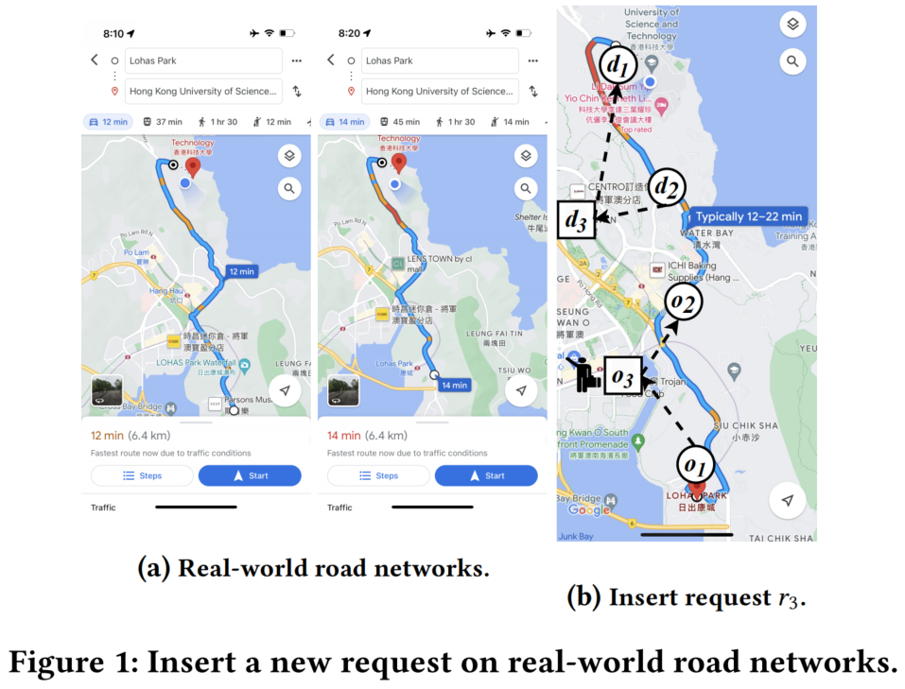
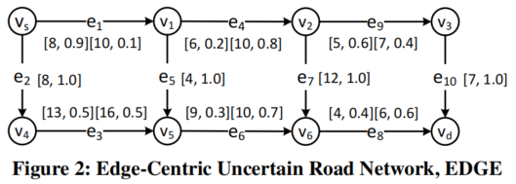
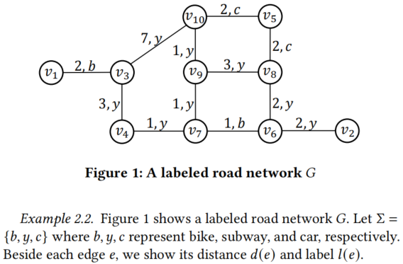
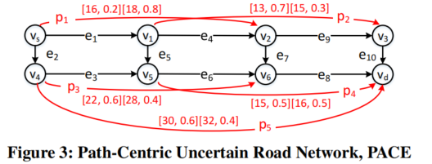
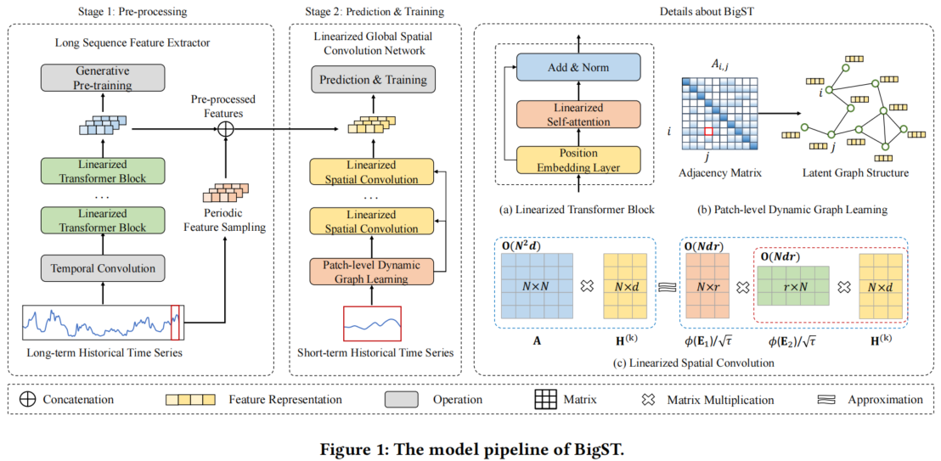
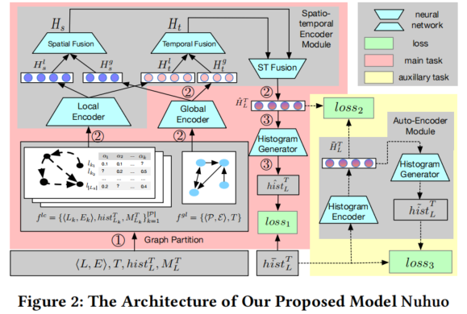
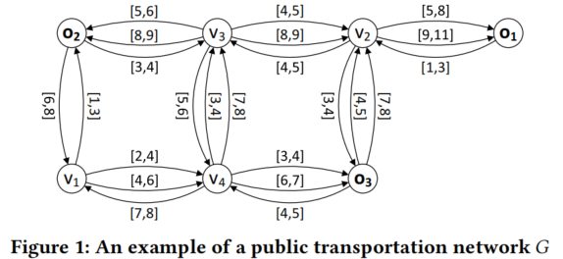
新话题4：路网（Road Network）上的图应用
VLDB 2024全解读
共享移动服务中的新任务规划
带标签限制的最短路径问题[PCSP]
不确定性路网上的路径规划
公交网络中的kNN搜索[TNN]
Traffic Forecasting[BigST]
Traffic Speed Histogram[Nuhuo]
Real-time Insertion Operator for Shared Mobility on Time-Dependent Road Networks
PCSP: Efficiently Answering Label-Constrained Shortest Path Queries in Road Networks
Efficient Stochastic Routing in Path-Centric Uncertain Road Networks
Efficient 𝑘NN Search in Public Transportation Networks
BigST: Linear Complexity Spatio-Temporal Graph Neural Network for Traffic Forecasting on Large-Scale Road Networks [Scalable Data Science (SDS)]
Nuhuo: An Effective Estimation Model for Traffic Speed Histogram Imputation on A Road Network
图数据管理@VLDB 2024
20
Notes:
最后一个新话题，是和路网上的图应用相关的。入选的原因，是今年有6篇相关论文。
分别解决…

Slide 21
VLDB 2024全解读
方向概览
PART FOUR
图数据管理@VLDB 2024
——展望
热点问题
新话题
未来展望
图数据管理@VLDB 2024
21
Notes:
最后，我根据自己的看法，对图数据管理领域的研究做一点展望。

Slide 22
图数据管理——展望
VLDB 2024全解读
既然图是数据管理、数据挖掘和机器学习共同的热门话题，DB领域的研究应当主要做什么？
传统图算法仍然是重要方向，图计算技术对图学习很有用
图系统（包括图学习系统）是核心方向之一
Efficiency/Scalability仍然是DB图方向的主要问题
LLM+Graph, Graph Foundation Model
面向经典图学习任务，期待出现图基础模型（尤其是不依赖LLM的）
如何利用图学习解决诸多图问题，如何在准确度/高效性上超过传统算法？
图技术需要杀手锏应用（Killer App）
图数据管理@VLDB 2024
22
Notes:
我认为有这么三个问题…
第一个是… 包括ICDE’25等，不再接收和数据管理无关的论文，例如纯ML论文。
第二个问题，是大模型与Graph的融合问题，或者说会不会出现图基础模型的问题。有必要、有挑战。
第三个问题，图技术确实还缺少某些机器学习领域的杀手锏应用，对图数据库、图机器学习等都存在这个问题。开放问题，值得大家探索。

Slide 23
VLDB 2024全解读
Thanks☺
Q&A
图数据管理@VLDB 2024
23
Notes:
以上就是我的分享，谢谢大家~

